Slide 1




第四节二维随机变量的分布函数
设(X,Y)是二维随机变量，对于任意实数x,y，二元函数：
F(x,y)=P{(X≤x) ∩(Y≤y)}=P(X≤x, Y≤y)
称为二维随机变量(X,Y)的分布函数，或称为随机变量X,Y的联合分布函数。
二维随机变量(X,Y)的分布函数F(x,y)的含义

Slide 2

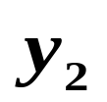
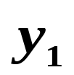
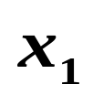

P{x₁<X≤x₂,y₁<Y≤y₂}
=F(x₂,y₂)-F(x₂,y₁) -F(x₁,y₂)+F(x₁,y₁)

Slide 3
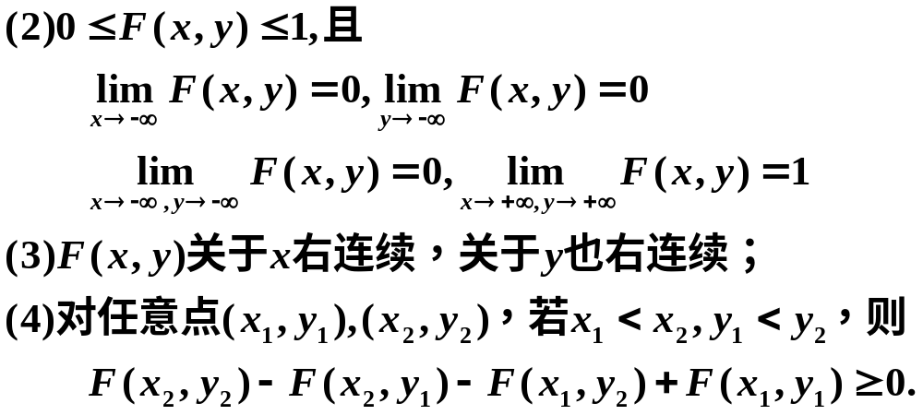
联合分布函数的性质
(1)F(x,y)是x和y的不减函数。即对于任意固定的y，当x₂>x₁时F(x₂,y) ≥F(x₁,y)；对于任意固定的x，当y₂>y₁时，F(x,y₂) ≥F(x,y₁)。

Slide 4
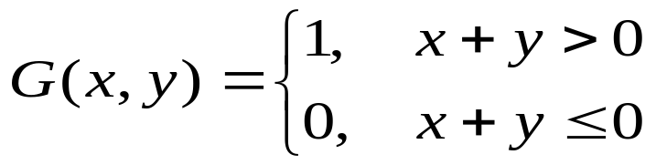
[思考]
问G(x,y)能否作为分布函数？
答 不能。
虽然G(x,y)满足分布函数的前三个性质，但不满足第四个性质。当x1=0,x2=1,y1=0,y2=1时，
G(1,1)-G(1,0)-G(0,1)+G(0,0)
=1-1-1+0=-1<0

Slide 5
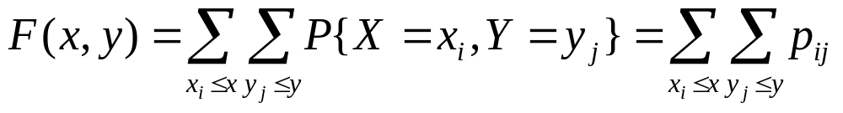
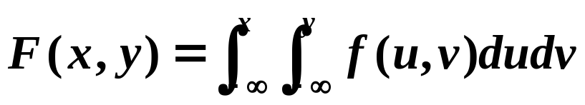
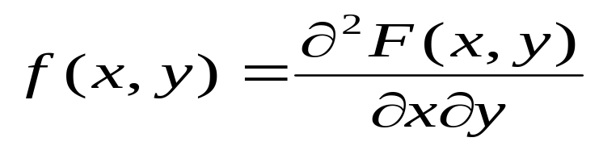
二维离散型随机变量(X,Y)的分布函数F(x,y)定义为
反之，对任意实数x，y，有
二维连续型随机变量(X,Y)的分布函数F(x,y)定义为
反之，在密度函数f(x,y)的任意连续点(x,y)处，有

Slide 6
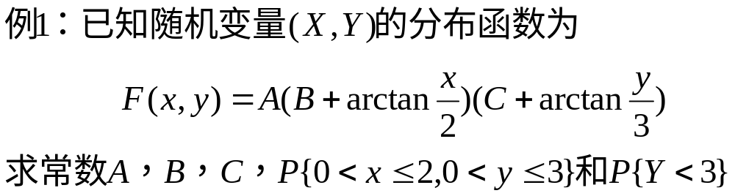

Slide 7
对于任意n个实数x₁,x₂, …x_{n}，n元函数：
F(x₁,x₂, …x_{n})=P{X₁ ≤ x₁ , X₂≤ x₂ , … , X_{n} ≤ x_{n}}
称为n维随机变量(X₁,X₂, …X_{n})的分布函数，或称为随机变量X₁,X₂, …X_{n}的联合分布函数。它具有二维随机变量的分布函数类似的性质。
返回

Slide 8
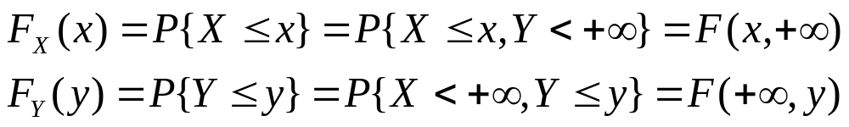
边缘分布函数与条件分布函数
边缘分布函数
设(X,Y)为二维随机变量，则称随机变量X的分布函数为(X,Y)关于X的边缘分布函数；随机变量Y的分布函数为(X,Y)关于Y的边缘分布函数，分别记为：F_{X}(x),F_{Y}(y);

Slide 9
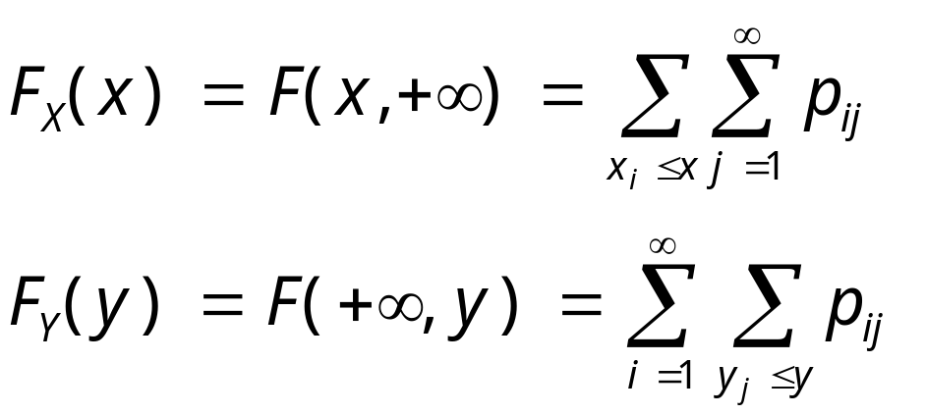
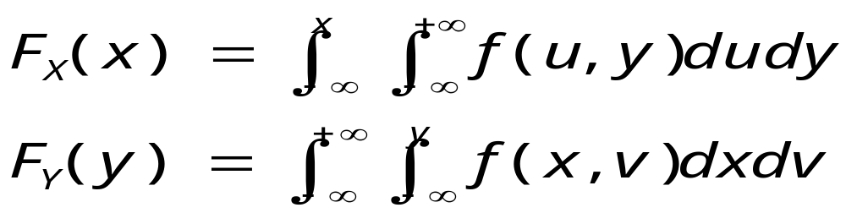
对离散型随机变量有
对连续型随机变量有

Slide 10
